Slide 1
系列文献阅读Workshop
使用最少的时间获得最多的有用信息
拒绝人云亦云
清晰表达，循循善诱

Slide 2
Presentation
头脑风暴One by one
Next topic

Slide 3
Next topic
在哪里？基于深度学习的目标检测
根据在哪里和是什么的two-stage设计思路，还可以做哪些应用于其他任务的有趣设计
调研2020，2021年顶会关于目标检测的最新的方法，如：神经网络搜索，新的one-stage的方法，开放集问题的目标检测
医学影像分析为什么需要目标检测

Slide 4
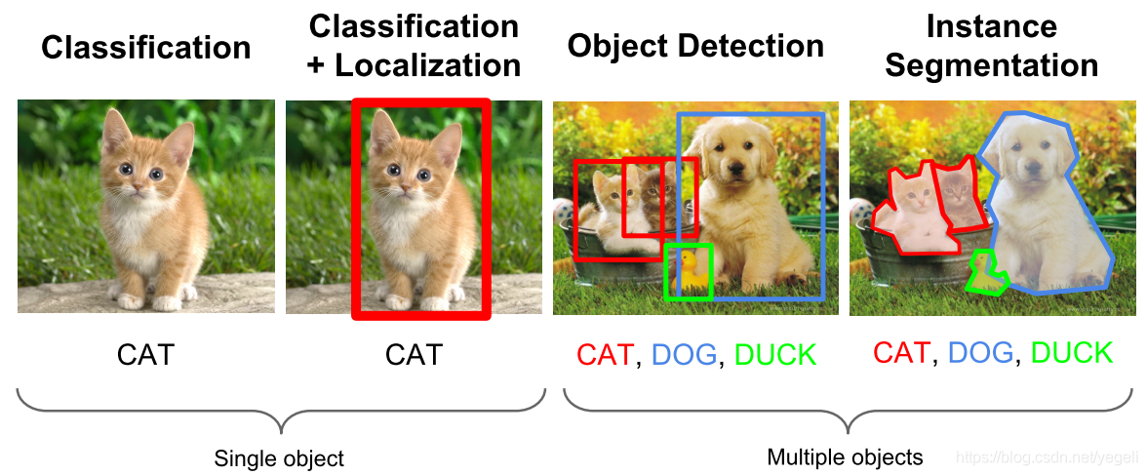
关键问题
1）是什么？
2）在哪里？

Slide 5
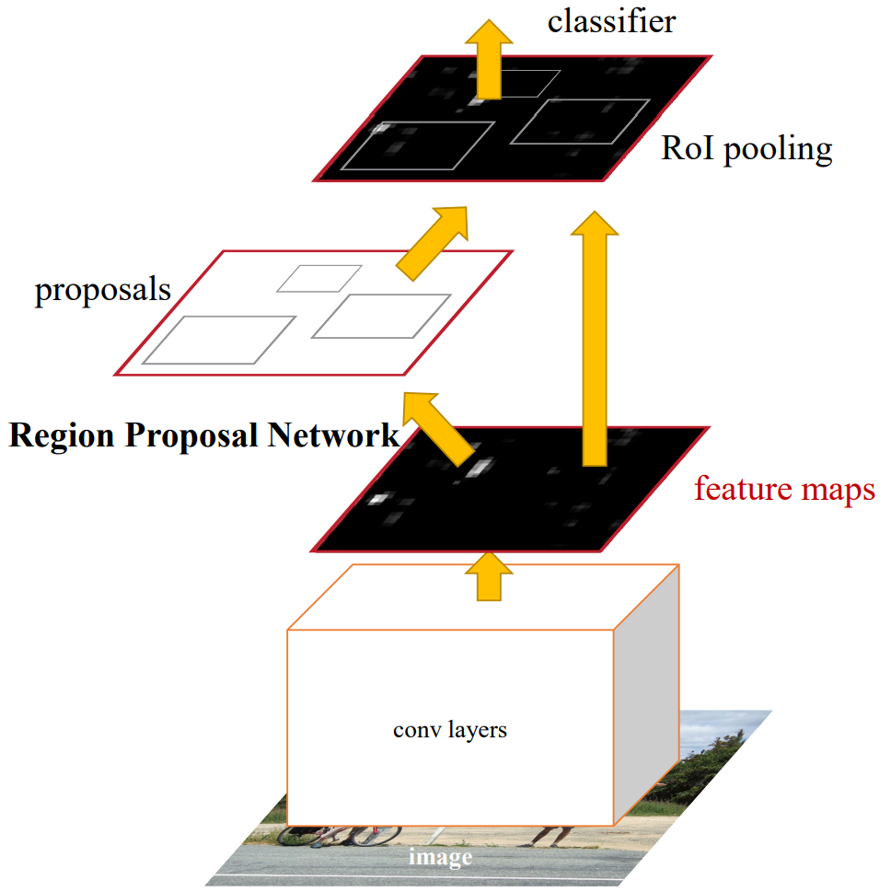
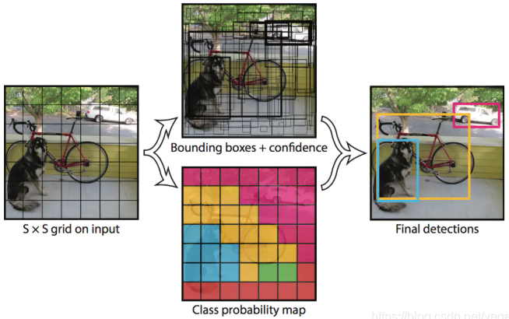
目标检测
先在哪里，再是什么：Two stage的方法[1]
在哪里+是什么：one stage的方法[2]
[1] Ren, S. , He, K. , Girshick, R. , & Sun, J. . (2017). Faster r-cnn: towards real-time object detection with region proposal networks. IEEE Transactions on Pattern Analysis & Machine Intelligence, 39(6), 1137-1149.
[2] Redmon, J. , Divvala, S. , Girshick, R. , & Farhadi, A. . (2016). You Only Look Once: Unified, Real-Time Object Detection. Computer Vision & Pattern Recognition. IEEE.

Slide 6
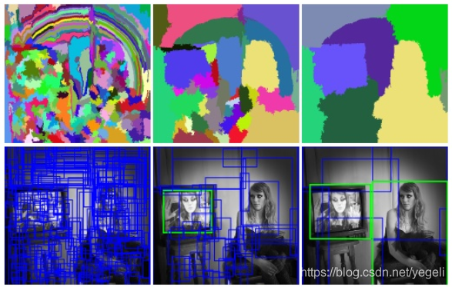
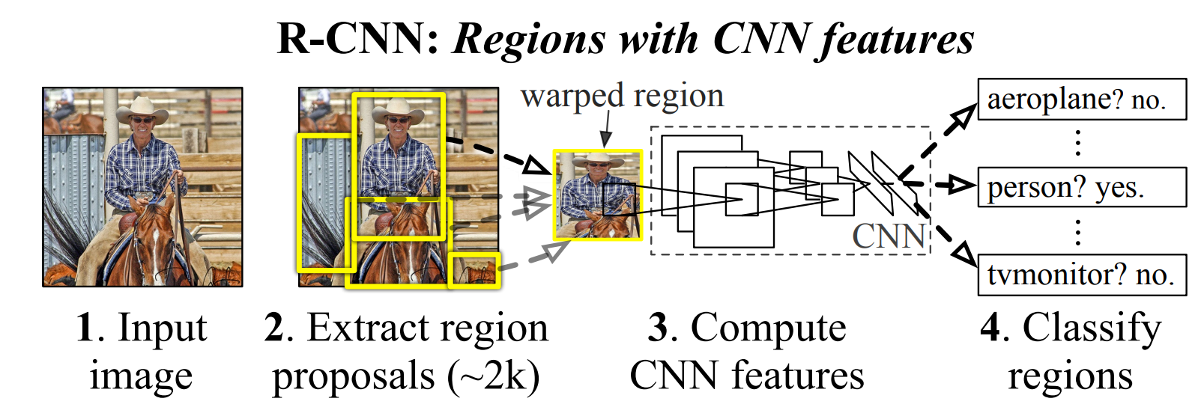
简单介绍two-stage的方法: R-CNN
选择性搜索
R-CNN pipeline
R-CNN[1]：机器学习结合深度学习，先选择性搜索找到proposal，再裁patch依次输入预训练的CNN提取特征，最后输入SVM分类
优点：准确性相对较高
缺点：速度慢，选择性搜索等传统计算机视觉方法速度极慢
[1] Girshick, R. , Donahue, J. , Darrell, T. , & Malik, J. . (2013). Rich feature hierarchies for accurate object detection and semantic segmentation. IEEE Computer Society.

Slide 7
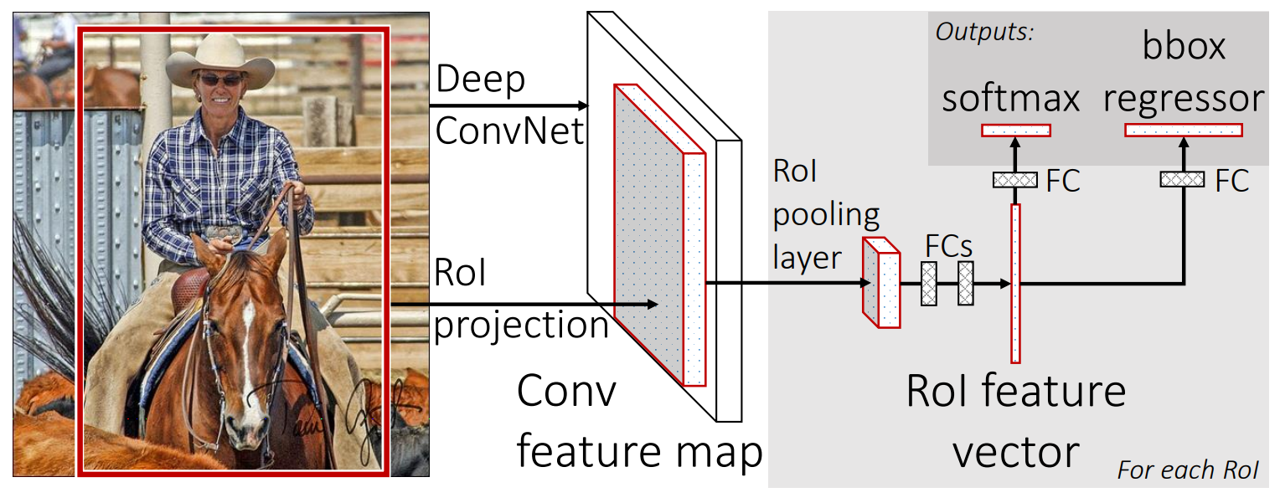
简单介绍two-stage的方法: Fast R-CNN
R-CNN：先裁剪patch，再在每个patch上提取特征
Fast R-CNN：先提取特征，再裁patch
Fast R-CNN[1]：使用CNN一次性进行特征提取，然后选择性搜索提取proposal，最后用一个分类头和bbox回归头实现定位
优点：更好的并行性，共享特征提取，速度更快
缺点：依然使用选择性搜索，速度慢
[1] Girshick, R. . (2015). Fast r-cnn. Computer Science.

Slide 8
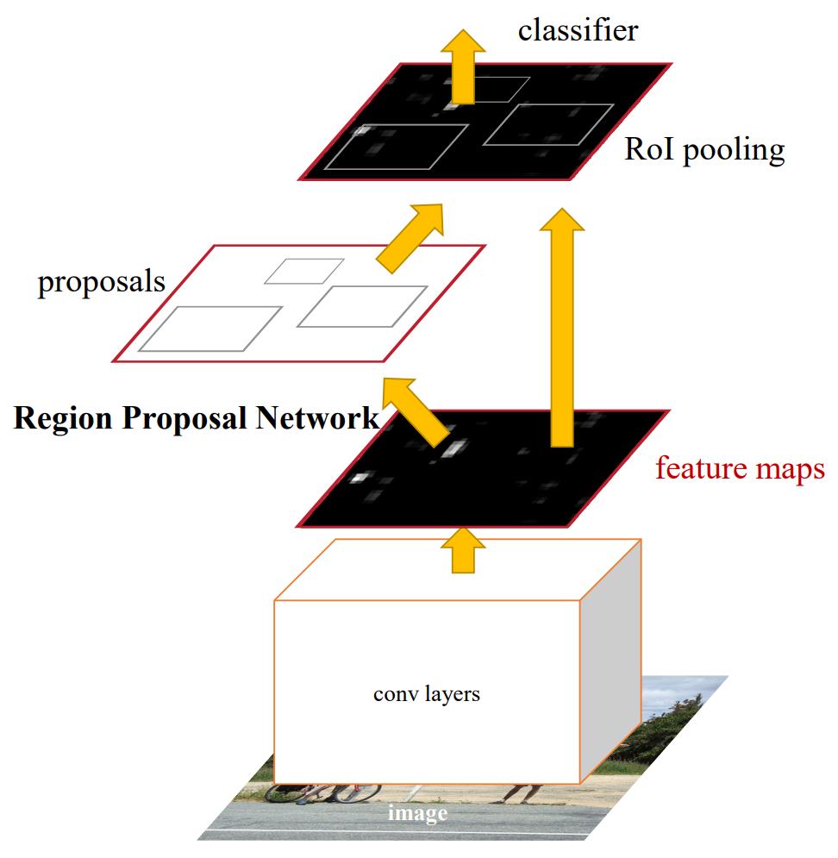
Two-stage的方法: Faster R-CNN
Faster R-CNN[1]: 实现了端到端。先提取特征，然后用RPN获得候选框，然后输入分类头。（利用RPN替换fast R-CNN中的选择性搜索，实现端到端）
[1] Ren, S. , He, K. , Girshick, R. , & Sun, J. . (2017). Faster r-cnn: towards real-time object detection with region proposal networks. IEEE Transactions on Pattern Analysis & Machine Intelligence, 39(6), 1137-1149.

Slide 9
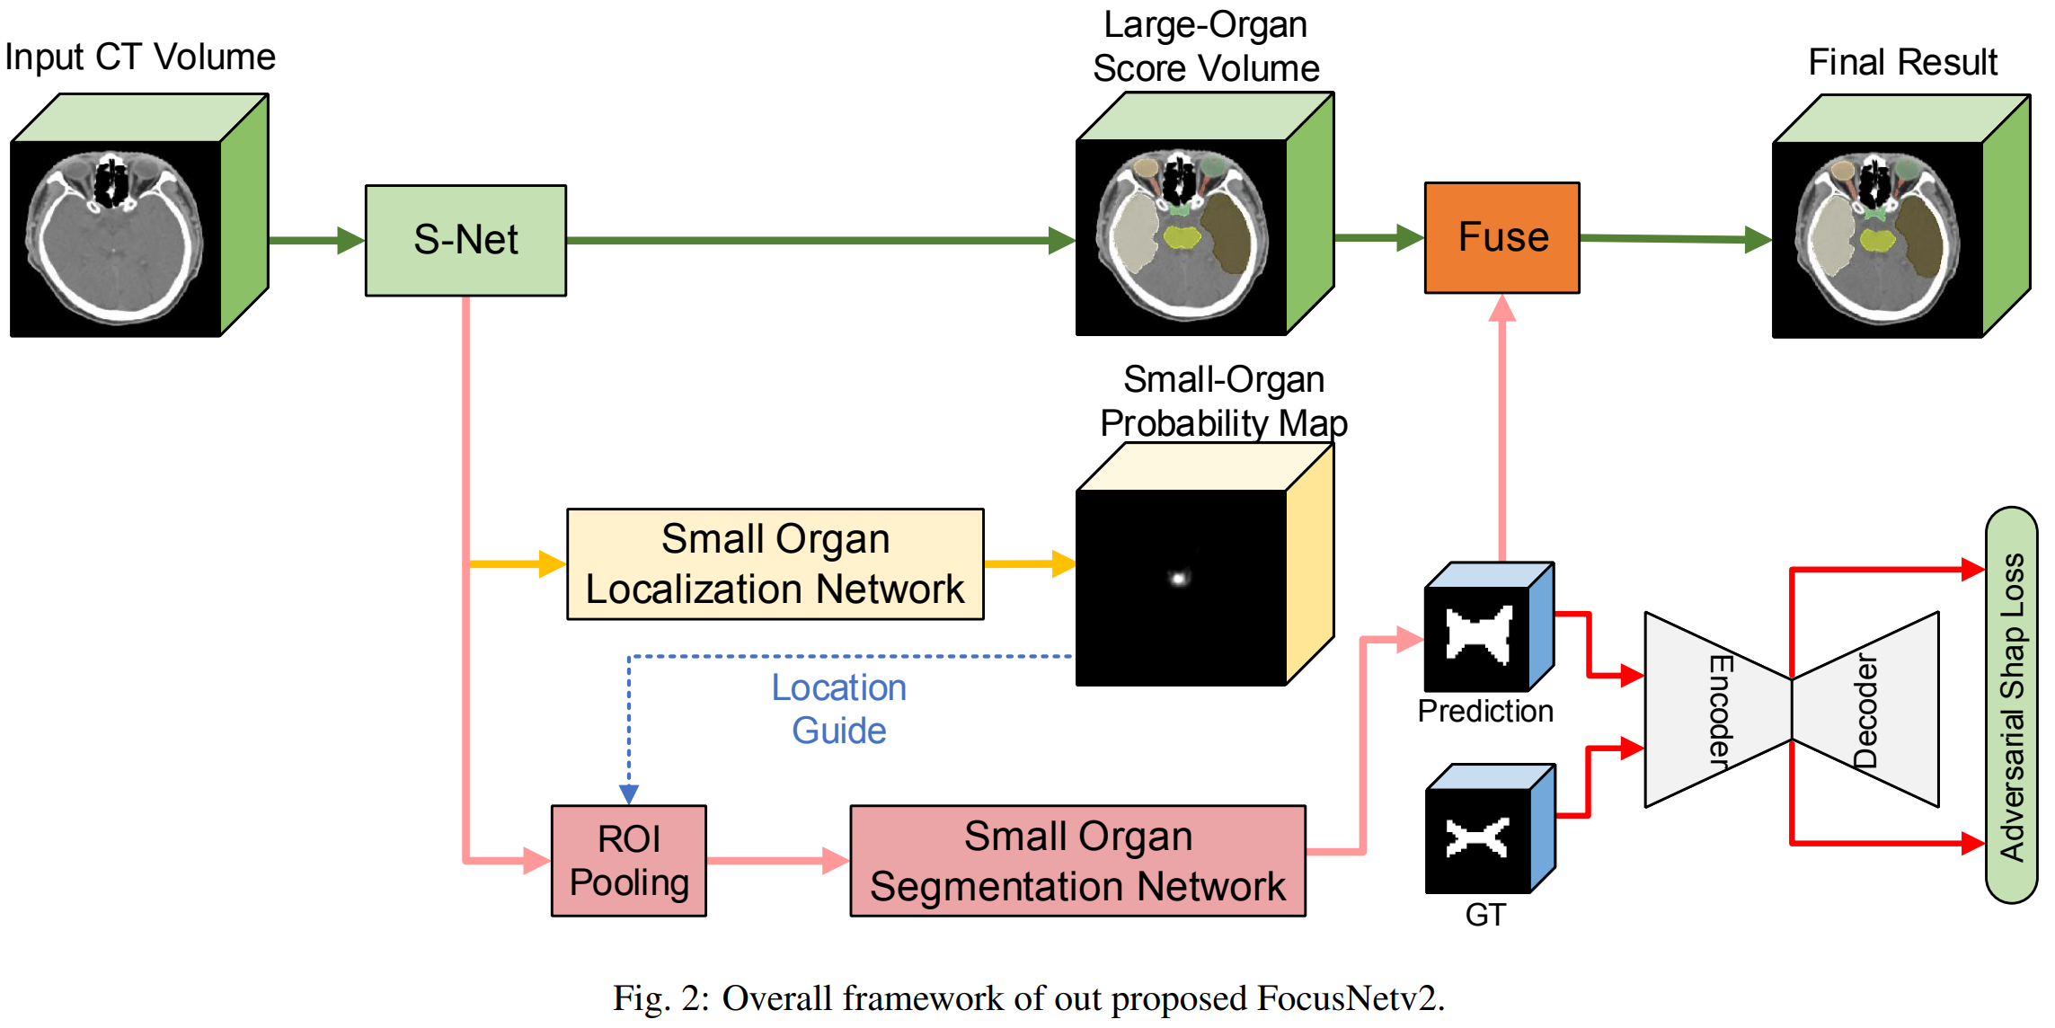
奇葩应用：Two-stage的语义分割
大器官one-stage语义分割
小器官two-stage先定位，再在候选框内分割

Slide 10
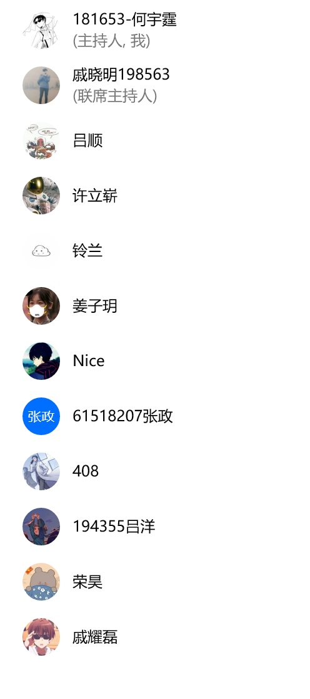
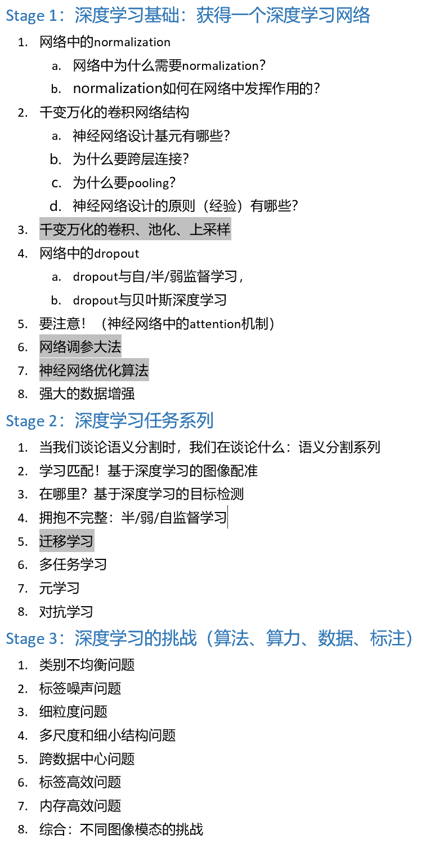
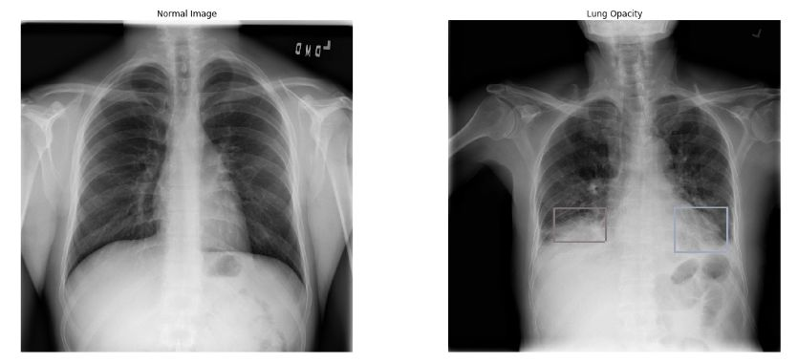
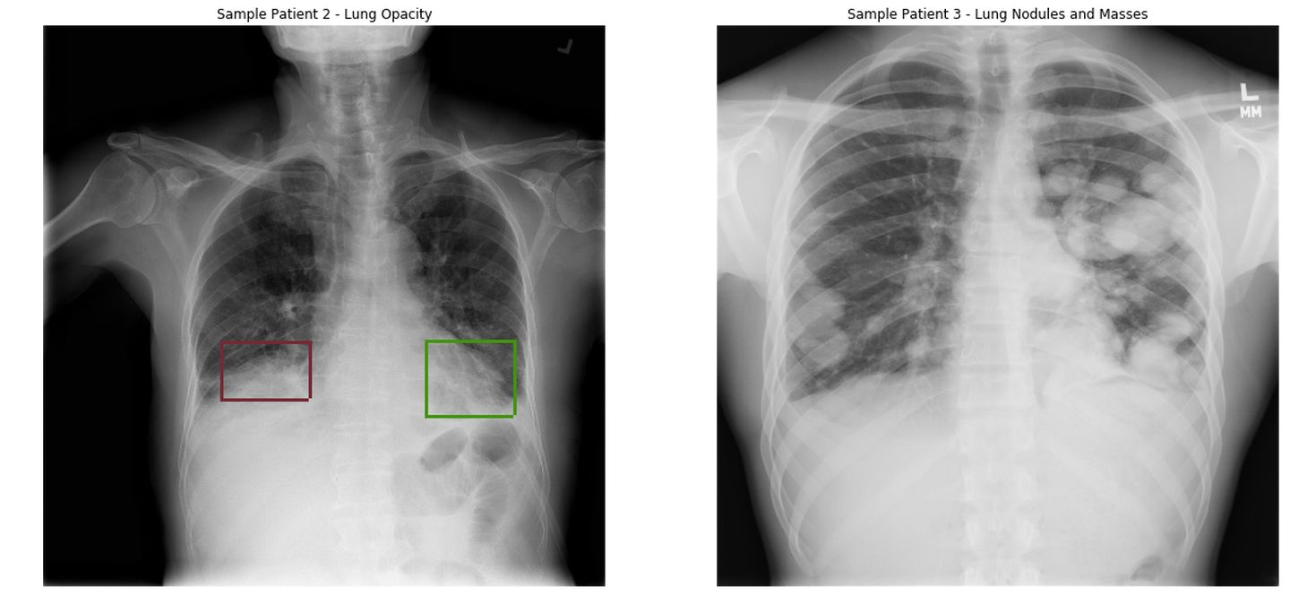
头脑风暴 one-by-one
X光图像上肺炎病灶检测，一张图上有多个病灶，其他肺部疾病可能同时存在
1. 任务挑战，以及该挑战会引起的机器学习问题
2. 可能的解决方向，已有该方向方法的不足
3. 我们的idea，从哪里开始该任务
患者
健康
囊肿

Slide 11
Next topic
1+1>2，深度多任务学习

Slide 12
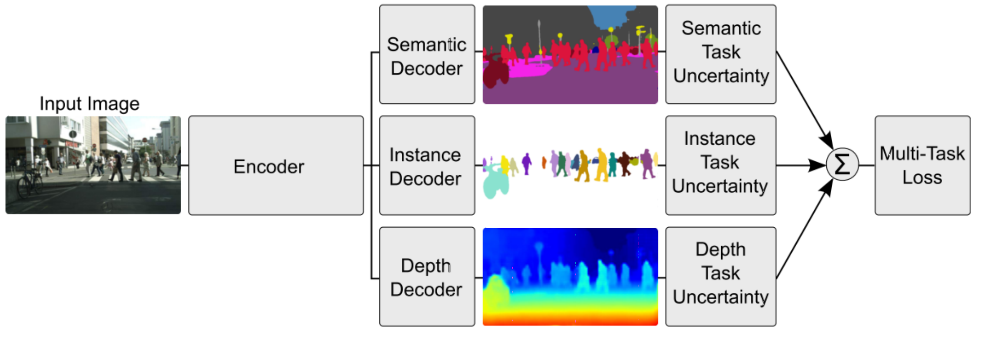
什么是多任务学习
在相关任务之间共享表示，从而获得更好的性能，即多任务学习。
[1] Ruder, S. . (2017). An overview of multi-task learning in deep neural networks.

Slide 13
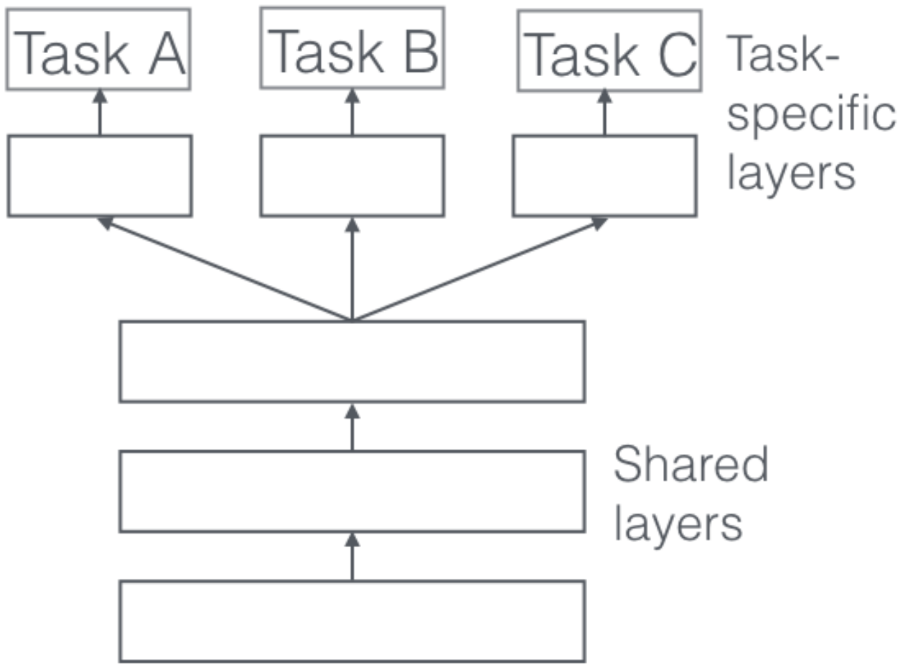
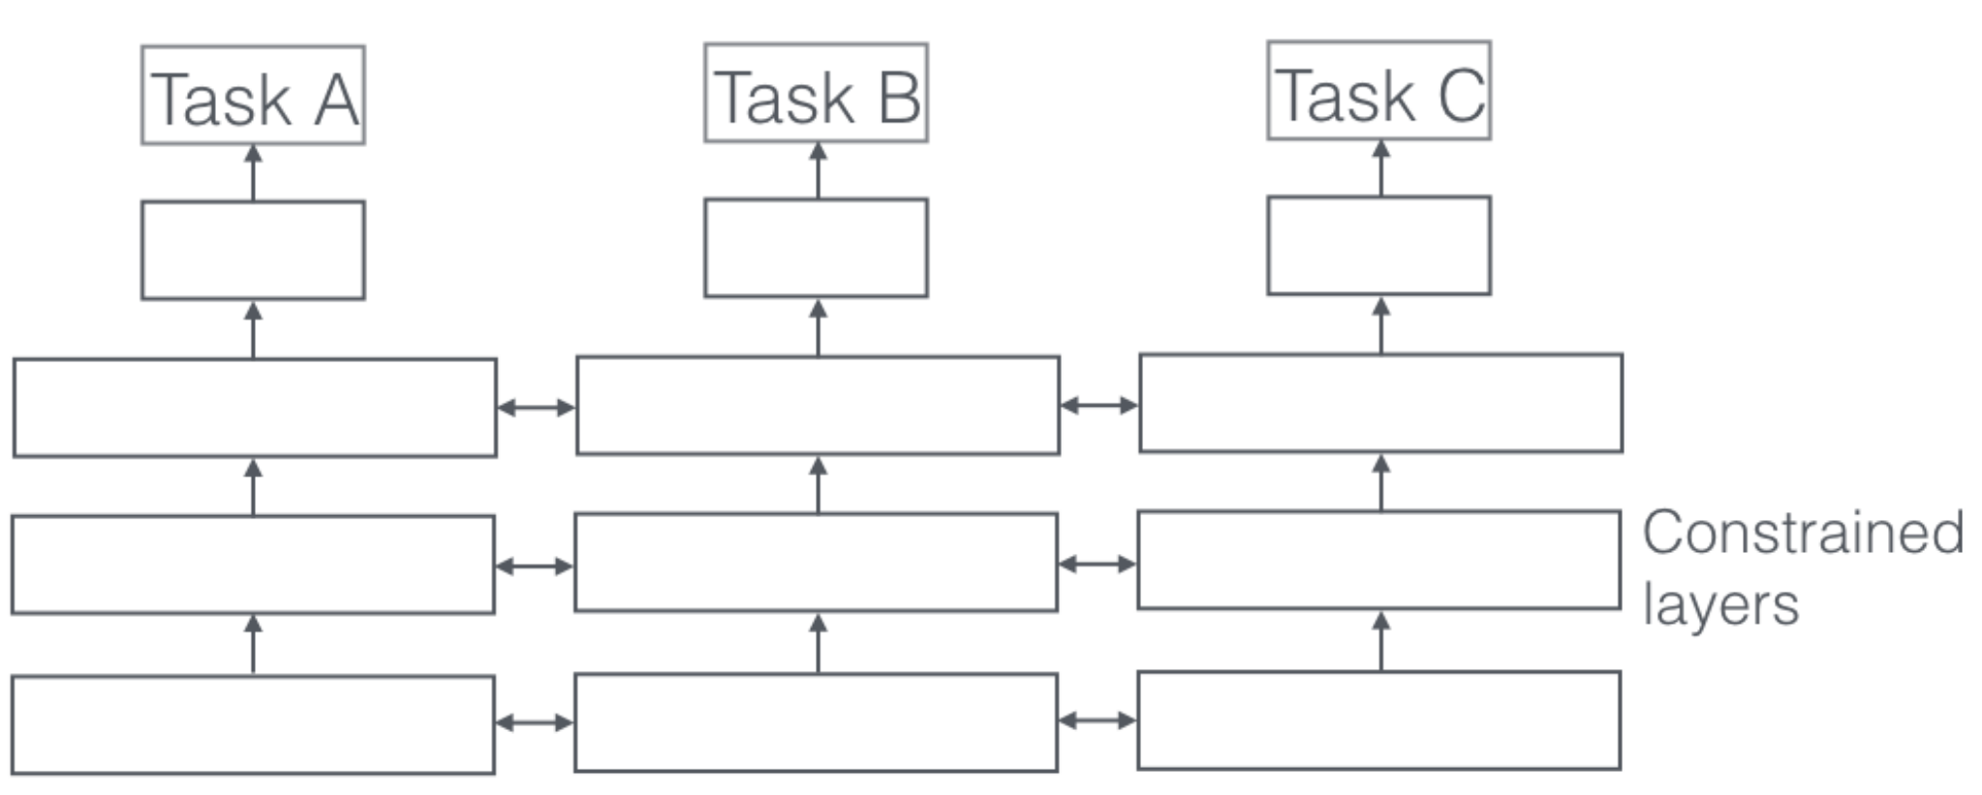
有哪些类型的多任务学习
共享参数，共享梯度，共享数据
Hard parameter sharing
Soft parameter sharing
共享参数
共享梯度
[1] Ruder, S. . (2017). An overview of multi-task learning in deep neural networks.

Slide 14
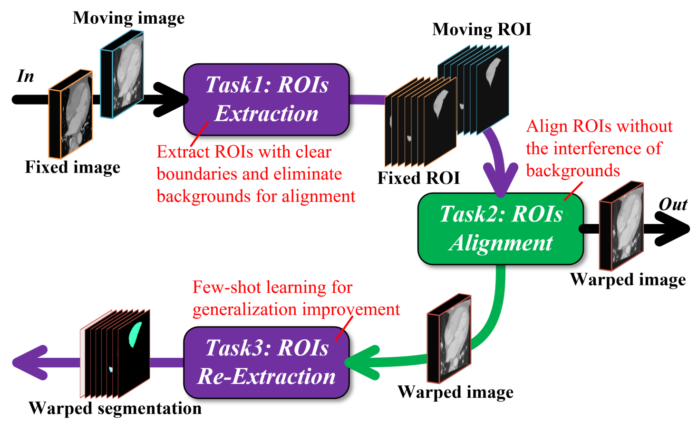
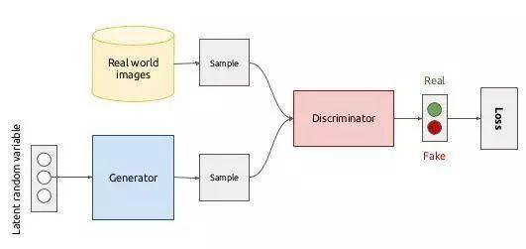
有哪些类型的多任务学习
共享参数，共享梯度，共享数据
多任务以串行设置，前置任务的输出是后置任务的输入，从而共享数据流；
后置任务梯度回传，同时优化前置任务，从而共享梯度流。

Slide 15
1+1>2，深度多任务学习
为什么多任务学习有效？
根据已学习的深度学习任务，思考一些互补任务组合，解释其为何互补
多任务学习和先验知识之间的关系

